Slide 1




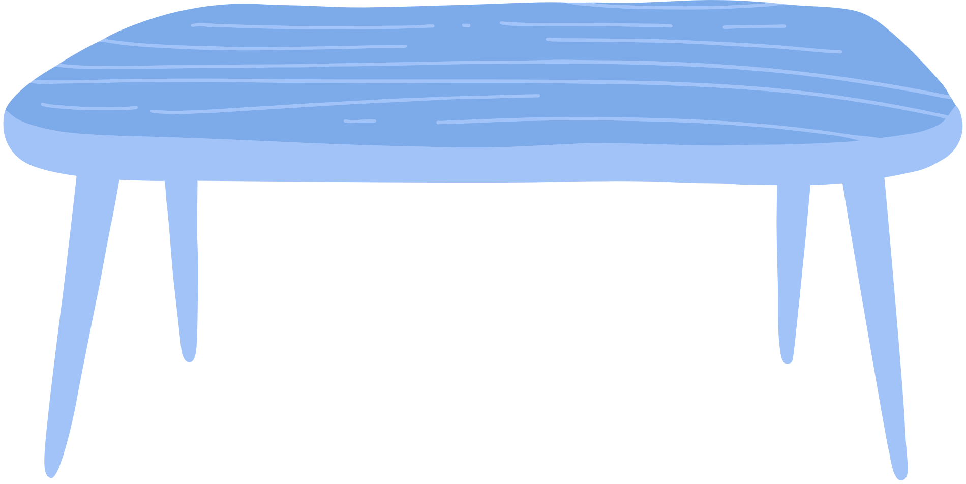

Slide 2


Slide 3

Các dạng hình khối này các em đã được học từ lớp mấy?

Slide 4
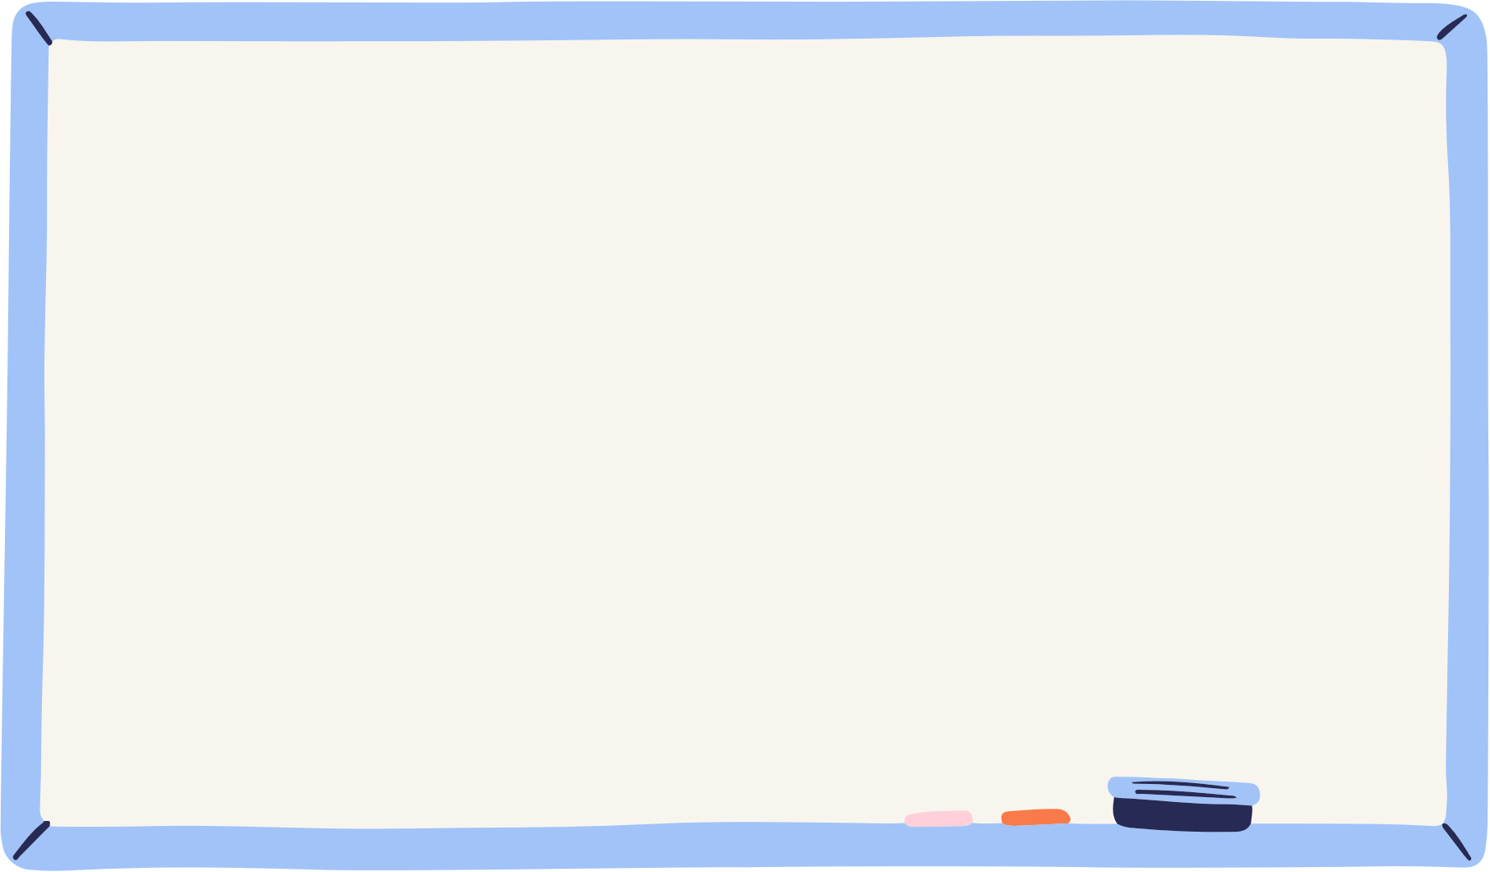

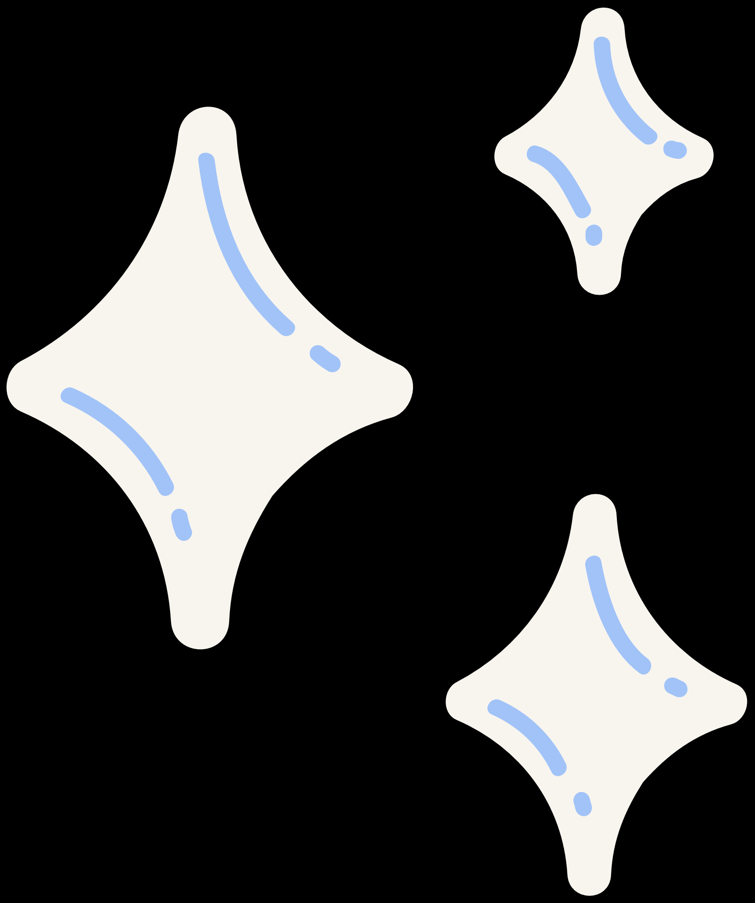


Slide 5

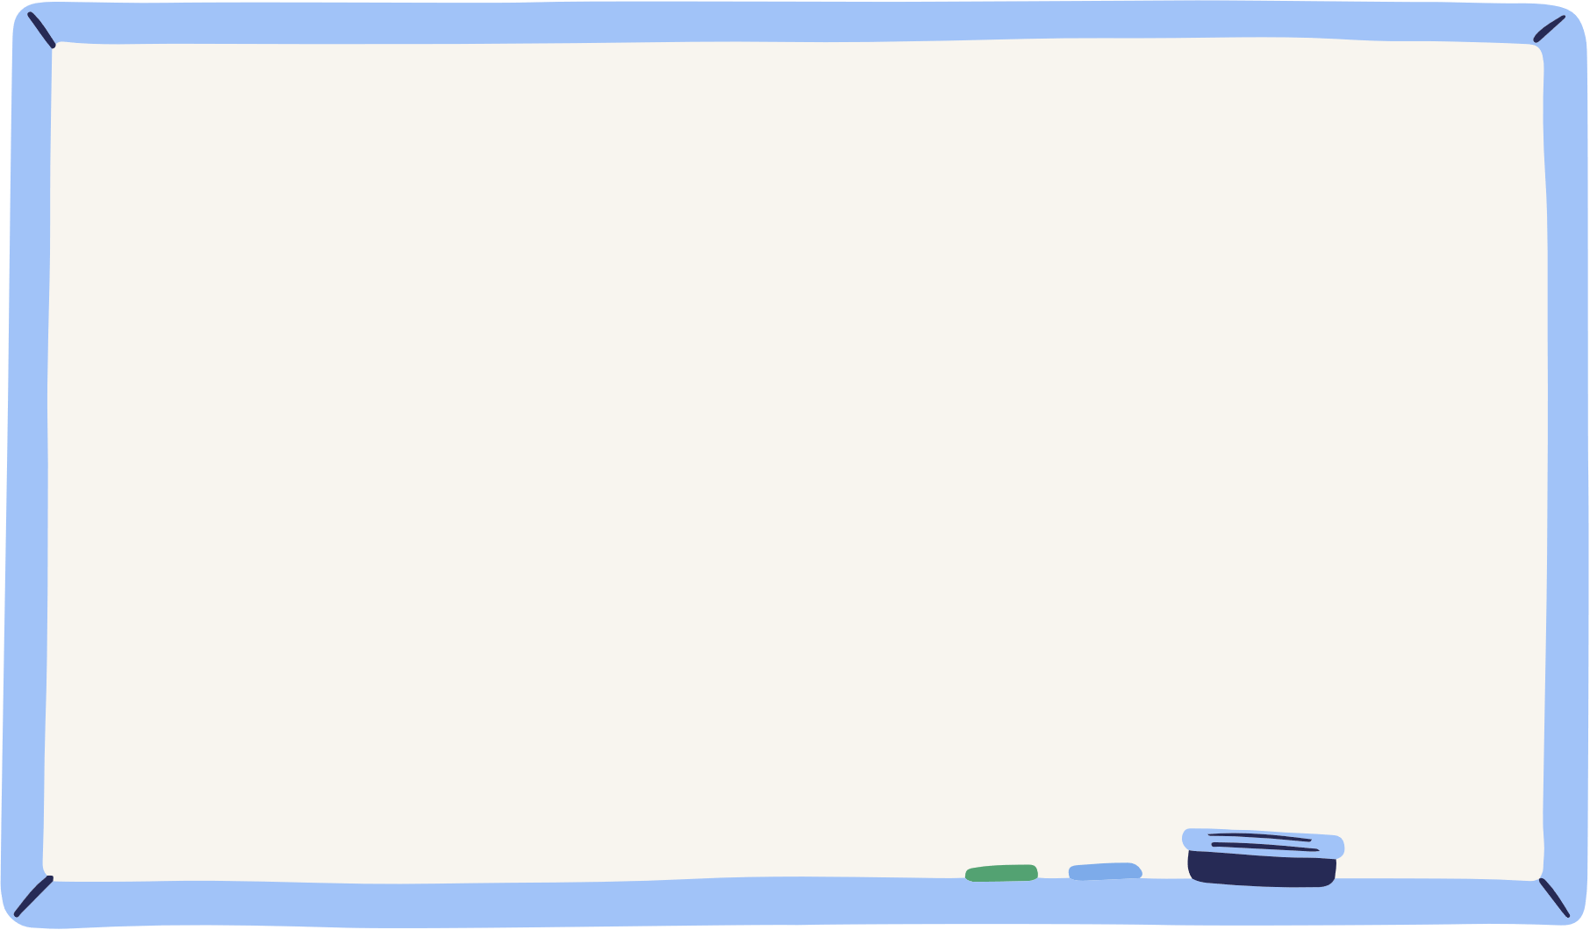


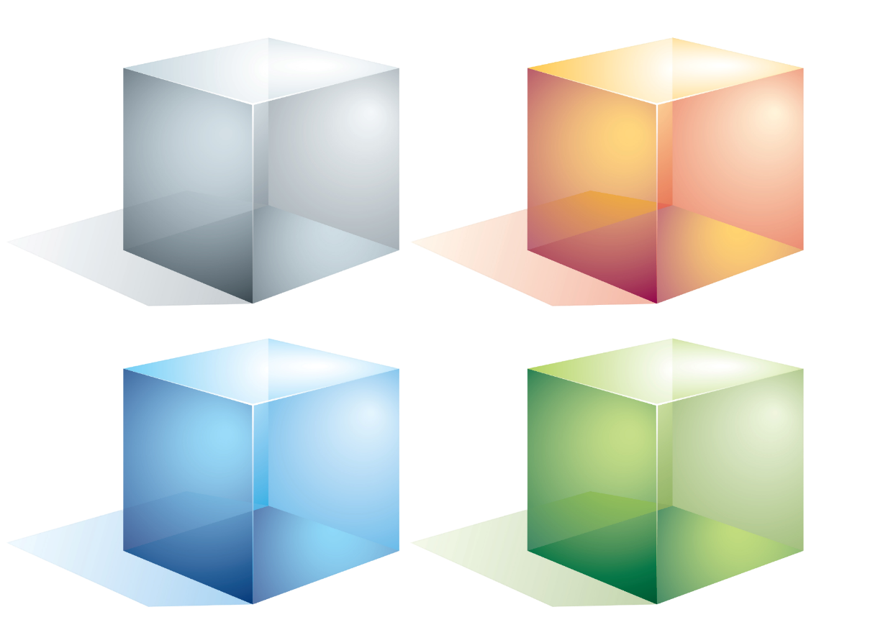

Slide 6
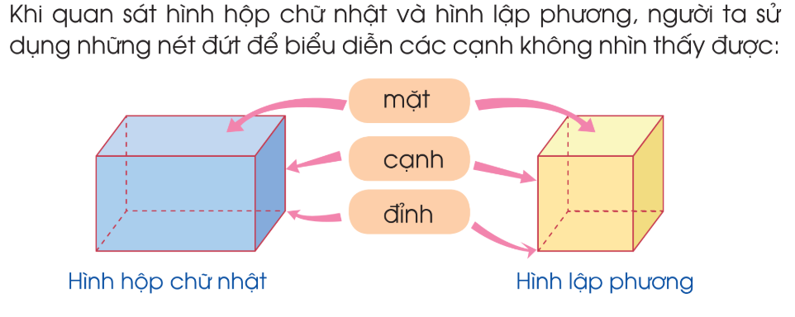
1. Hình hộp chữ nhật. Hình lập phương

Slide 7
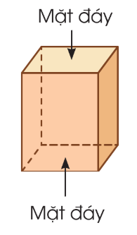
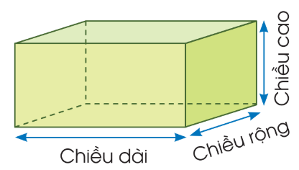
a. Hình hộp chữ nhật
Hình hộp chữ nhật có hai mặt đáy và bốn mặt bên. Các mặt đối diện của hình hộp chữ nhật bằng nhau.
Hình hộp chữ nhật có ba kích thước: chiều dài, chiều rộng, chiều cao.

Slide 8
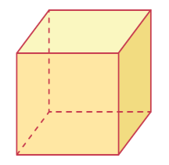
b) Hình lập phương
+ Hình lập phương có sáu mặt đều là hình vuông.
+ Hình lập phương có tất cả các cạnh bằng nhau.

Slide 9
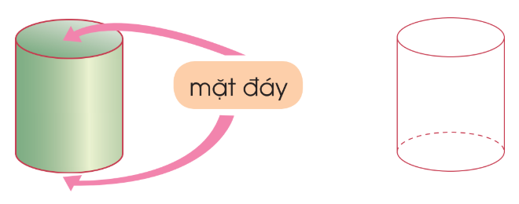
2. Hình trụ
Hình trụ có hai mặt đáy là hai hình tròn có cùng bán kính.

Slide 10



Slide 11
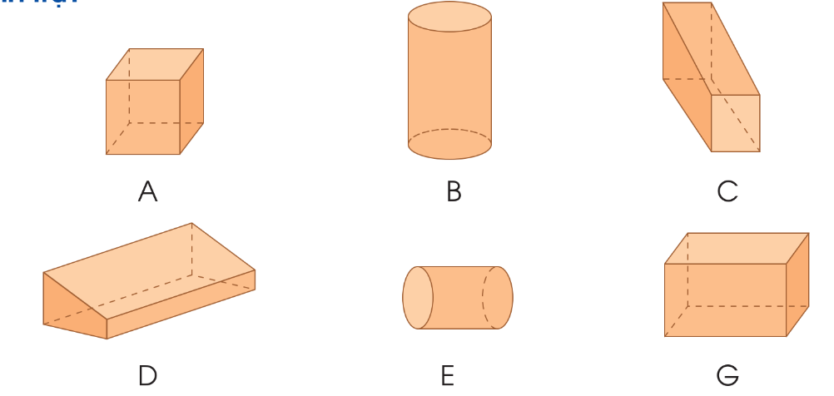
1
Trong các hình dưới đây, hình nào là hình hộp chữ nhật, hình lập phương, hình trụ?
Hình lập phương
Hình hộp chữ nhật
Hình trụ
Hình trụ
Hình hộp chữ nhật

Slide 12
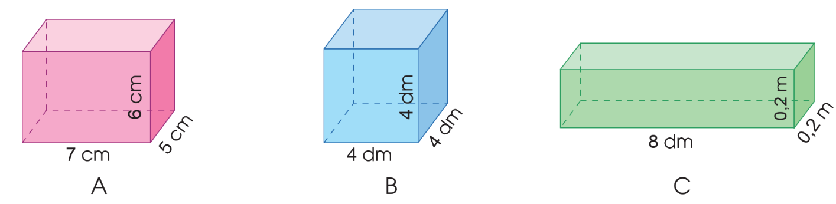
a) Nêu tên hình, số mặt, số đỉnh, số cạnh của mỗi hình sau:
2

Slide 13
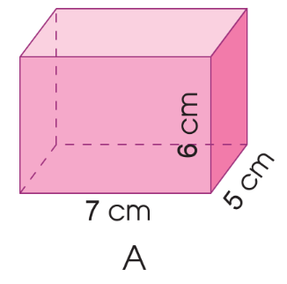
6 mặt, 8 đỉnh, 12 cạnh

Slide 14
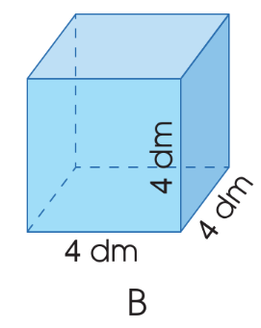
6 mặt, 8 đỉnh, 12 cạnh

Slide 15
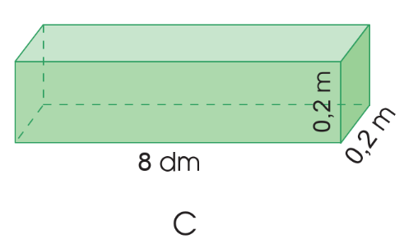
6 mặt, 8 đỉnh, 12 cạnh

Slide 16
b) Nêu chiều dài, chiều rộng, chiều cao của mỗi hình hộp chữ nhật có ở câu a.
2
Hình | Chiều dài | Chiều rộng | Chiều cao
A | 7 cm | 5 cm | 6 cm
C | 8 dm | 0,2 m | 0,2 m

Slide 17


Slide 18


Thi đua tìm thêm các dạng hình hộp chữ nhật, hình lập phương, hình trụ và nêu số đo của đồ vật đó.

Slide 19


